Slide 1
2020年11月13日 省エネ・保全 管理強化の情報基盤の構築
①活動の御報告
②情報基盤構築に向けた お願い事項
㈱デンソーファシリティーズ 省エネITソリューション部 野々村

Slide 2
①活動の御報告

Slide 3
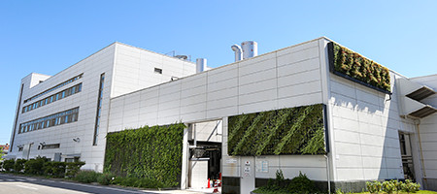

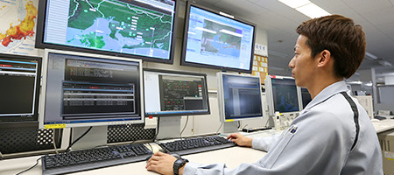
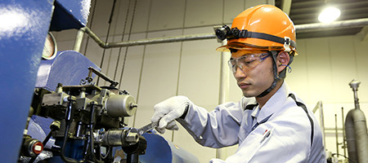
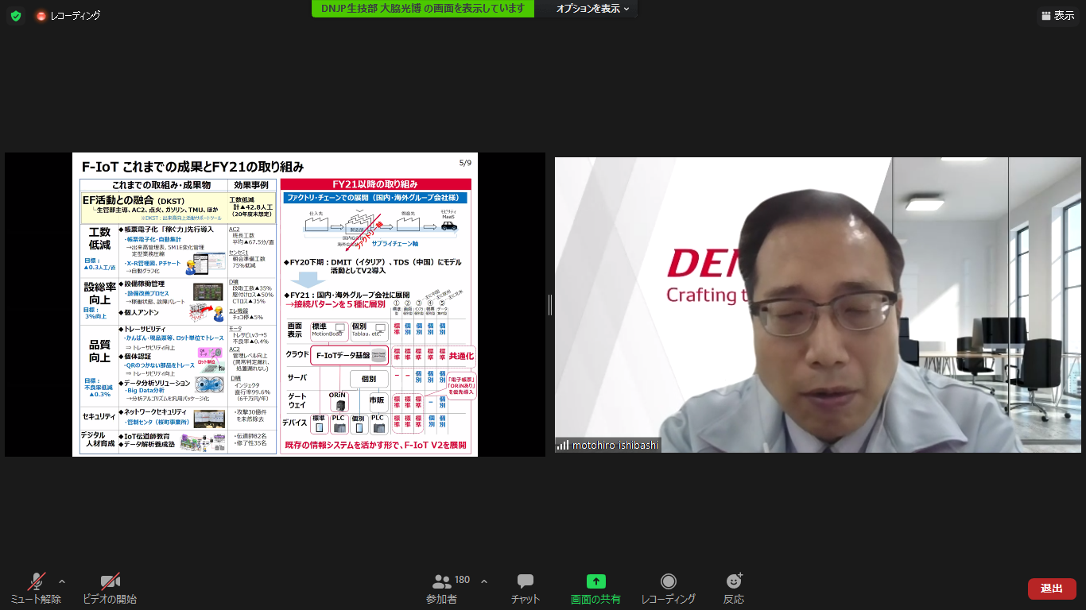
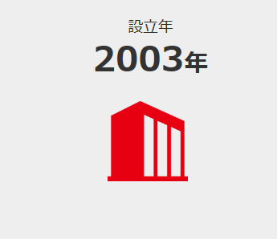
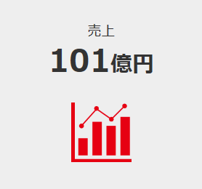
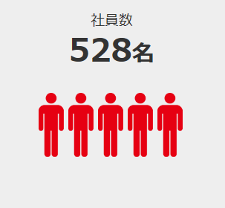
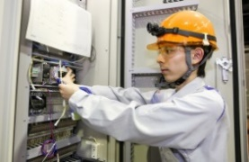
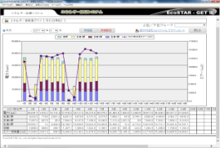
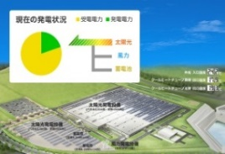
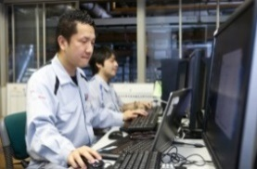
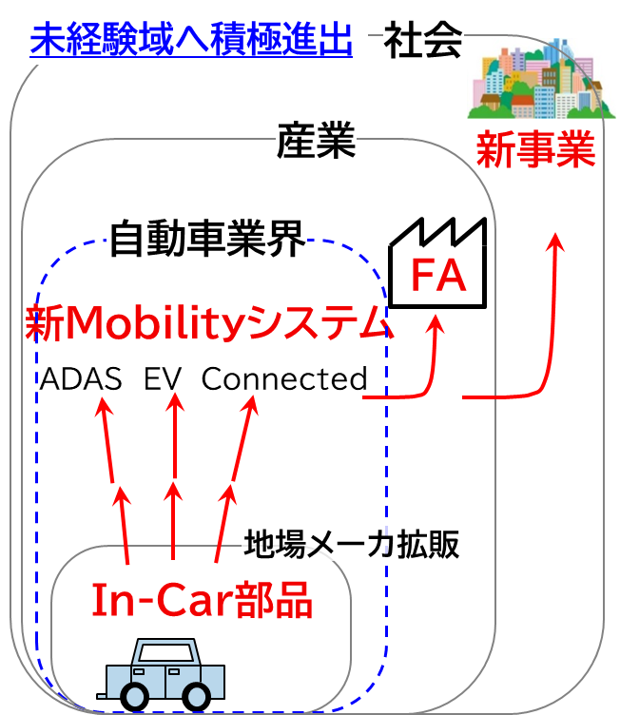
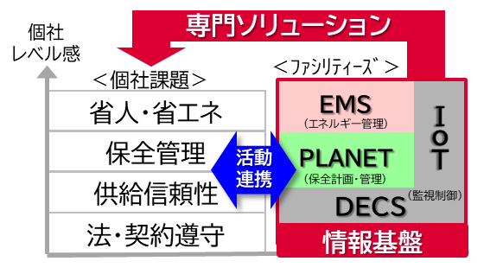
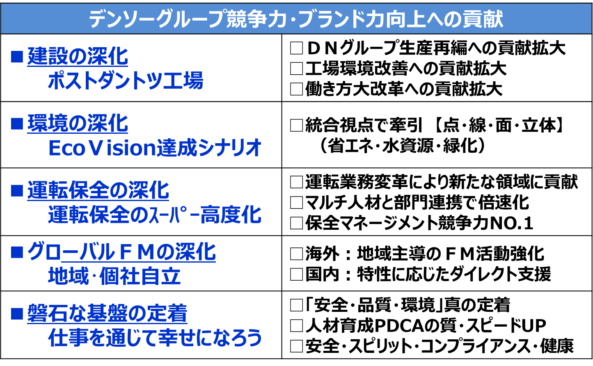
１、会社紹介
株式会社デンソーファシリティーズ
事業分野 エネルギー供給設備の運転・保全・建設・省エネＩＴ
1/16
運転監視
施設保全
未経験域へ積極進出
社会
産業
新事業
事業所
東海3県下 11拠点
監視体制
24H365日
有専門資格者 延べ
1,500人
省エネＩＴソリューション事業
自動車業界
FA
(資本金 3,000万円)
新Mobilityシステム
生産設備の省エネ改善
供給設備の省エネシステム開発
ADAS EV Connected
取巻く環境の変化 － DNG変革への貢献
＜支援の流れ＞
ＤＮＧ経営戦略
ファシリティーズ方針
地場メーカ拡販
In-Car部品
施設ﾌﾟﾗｯﾄﾌｫｰﾑ構想の確立
デンソーグループ競争力・ブランド力向上への貢献
*施設プラットフォーム ⇒ FaaS
個社
レベル感
専門ソリューション
＜個社課題＞
＜ﾌｧｼﾘﾃｨｰｽﾞ＞
省人・省エネ
ＥＭＳ
ＩｏＴ
(エネルギー管理)
活動
連携
保全管理
ＰＬＡＮＥＴ
供給信頼性
(保全計画・管理)
(監視制御)
DECS
法・契約遵守
情報基盤

Slide 4
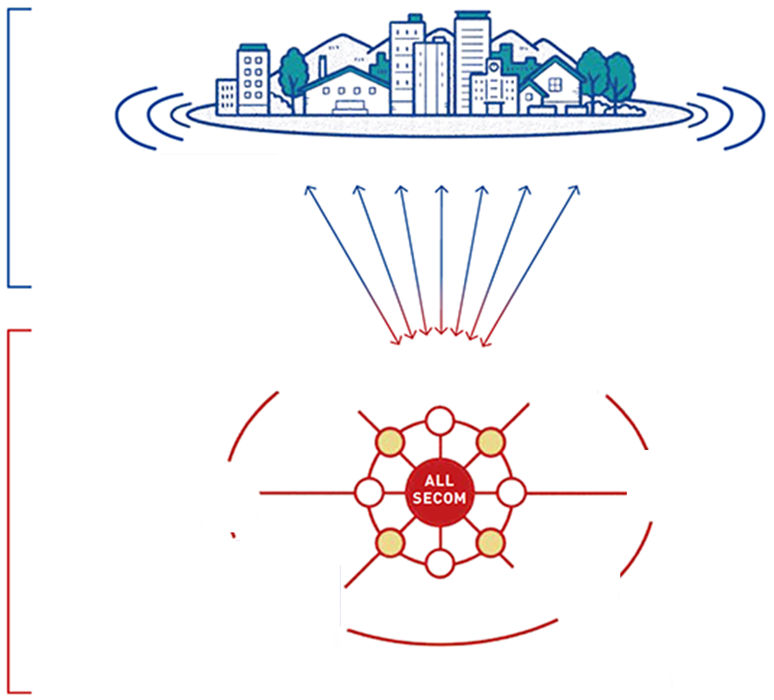
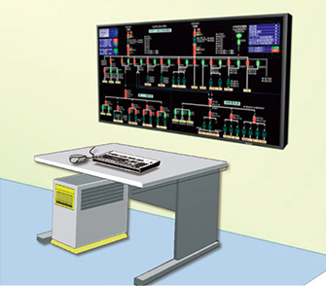





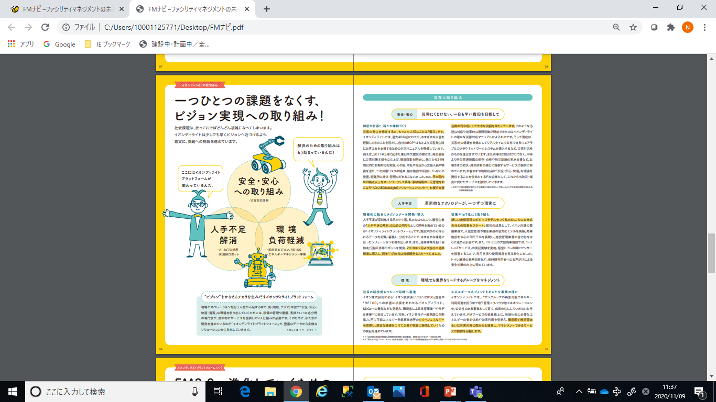
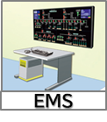
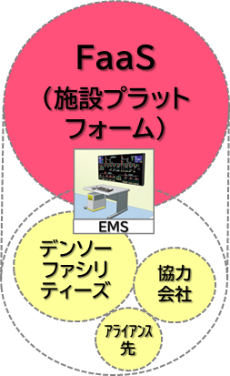
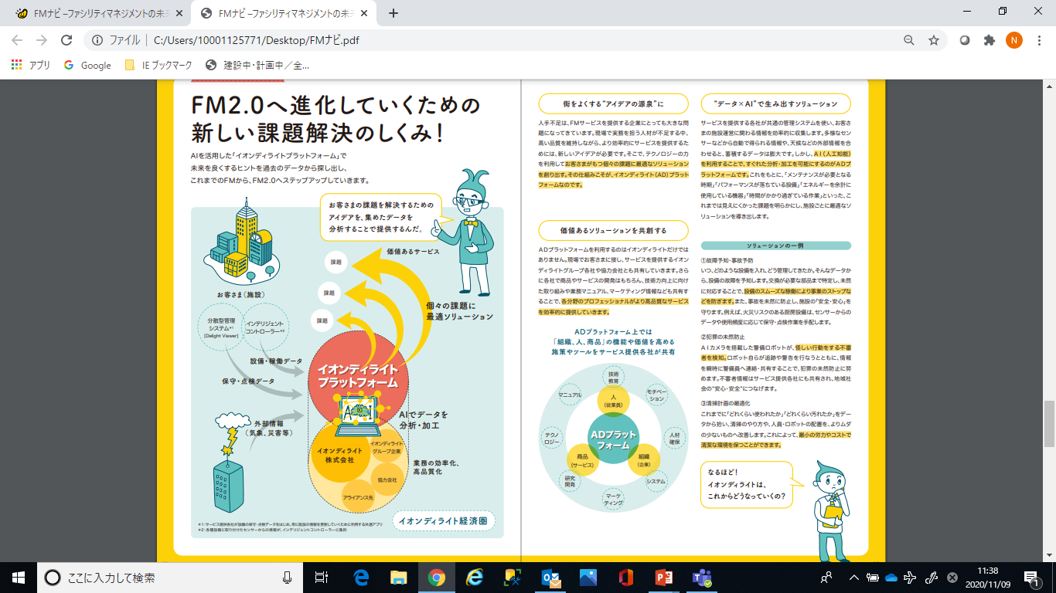
２、DNG・関係会社への貢献への仕組み
② FaaS(施設分野)の
課題
東海地区
DNG会社・仕入先
安 価
EMS
安 定
課題
最新IT技術を活用した
ビッグデータ分析により
潜在ニーズに応え
繋がりを増やしていく
運転・保全・省エネ
建設・緑化
ソリューション提供
日常のお困りごとに対して、 DNで培った経験を基にした価値を折り込んでサービスを提供
DNG・仕入先 (工場・施設)
課題
安定供給
DNG・仕入先
安 価
FaaS
(施設プラット
フォーム)
人材不足
個々の課題に
最適ソリューション
ALL
FS
FaaS
(施設プラット
フォーム)
分析・AI
総智総力
アライアンス
設備・稼働データ
運転
保全
省エネ
建設
緑化
エムテック
ユニティ
FS仕入先
DNG仕入先
保守・点検データ
デンソー
ファシリティーズ
情報
基盤
協力
会社
総智総力
アライアンス
デンソー
ファシリティーズ
【専門ソリューション】
運転
保全
省エネ
建設
緑化
業務の効率化
高品質化
協力
会社
FaaS
(施設プラット
フォーム)
DN機能分社会社
FS仕入先
DNG仕入先
ｱﾗｲｱﾝｽ
先
デンソーファシリティーズ
プラットフォーム(FaaS)
① 施設分野の支援
Our Value(価値) :工場管理の強化によるエネルギー供給の安定・安価化
A【戦略】
工場運営
信頼性向上
コスト適正化
デンソー
ファシリティーズ
協力
会社
P/C【計画/確認】
保全・建設・省エネ
ｱﾗｲｱﾝｽ
先
現場状況に
適切な方策
D【実行】
建設・移転・更新・修繕
ニーズに応じた範囲
専門ソリューションを提供
デンソーファシリティーズ
技術力・改善力
専門人材
DNで培った現場力

Slide 5
２、DNG・関係会社への貢献
① 情報活用した工場管理の展開
東海地区
人手不足は、FMサービスを提供する企業にとっても大きな問
題になってきています。現場で実務を担う人材が不足する中、
高い品質を維持しながら、より効率的にサービスを提供するた
めには、新しいアイデアが必要です。そこで、テクノロジーの力
を利用してお客さまがもつ個々の課題に最適なソリューション
を創り出す。その仕組みこそが、イオンディライト（AD）プラット
フォームなのです。
DNG会社・仕入先
安 価
DNG・仕入先
安 価
安 定
安定供給
最新IT技術を活用した
ビッグデータ分析により
潜在ニーズに応え
繋がりを増やしていく
運転・保全・省エネ
建設・緑化
ソリューション提供
日常のお困りごとに対して、 DNで培った経験を基にした価値を折り込んでサービスを提供
人材不足
個々の課題に
最適ソリューション
分析・AI
ALL
FS
保守・点検データ
設備・稼働データ
情報
基盤
総智総力
アライアンス
運転
保全
省エネ
建設
緑化
エムテック
ユニティ
FS仕入先
DNG仕入先
総智総力
アライアンス
【専門ソリューション】
運転
保全
省エネ
建設
緑化
業務の効率化
高品質化
DN機能分社会社
FS仕入先
DNG仕入先
デンソーファシリティーズ
プラットフォーム(FaaS)
Our Value(提供価値) : 工場管理の強化による、エネルギー供給の安定・安価化
① 施設分野の支援
A【戦略】
工場運営
信頼性向上
コスト適正化
P/C【計画/確認】
保全・建設・省エネ
現場状況に
適切な方策
D【実行】
建設・移転・更新・修繕
ニーズに応じた範囲
専門ソリューションを提供
デンソーファシリティーズ
技術力・改善力
専門人材
DNで培った現場力

Slide 6

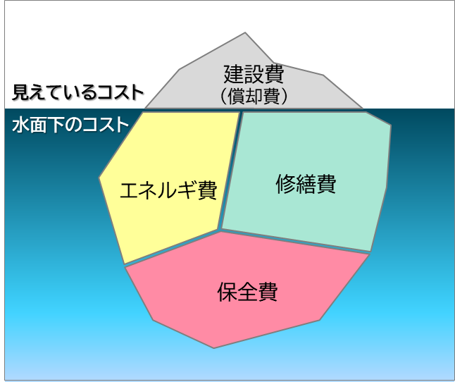
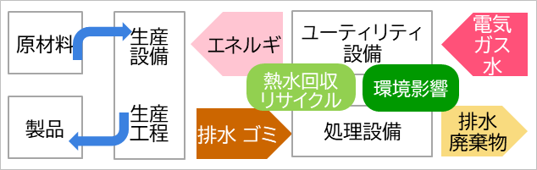
３、施設運用の共通課題
【運用上の悩み】
【ランニングコスト低減】
【工場のライフサイクルコストイメージ】
【工場FMの範囲】
＊FM：ファシリティーマネージメント
建物は竣工～解体までに
建設費の約3倍
の費用がかかる
２４時間365日安定・効率的
エネルギー需給の質
を向上させたい
FMの範囲
*会社によって異なります
目 的 | 活 動
信頼性 | エネルギーインフラの安定供給
効率性 | 更新・保全費・エネルギー費の削減
安全性 | 防災対策・安全衛生遵守
快適性 | 建物利用度の向上
【課題】保有する施設設備の劣化・増加
→点在・条件や課題多様
・運用が複雑・人手不足
・ランニングコスト増加
ランニングコスト低減 ⇒ 設備保全と省エネの企画・計画（信頼性・コスト）の取組み強化
現リソーセスで効率的に強化するには？
3/10

Slide 7

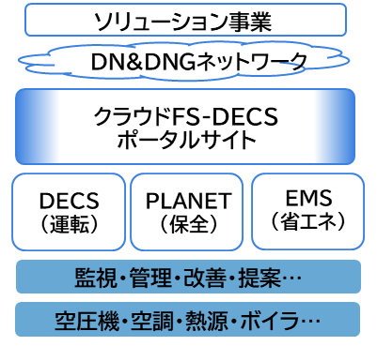


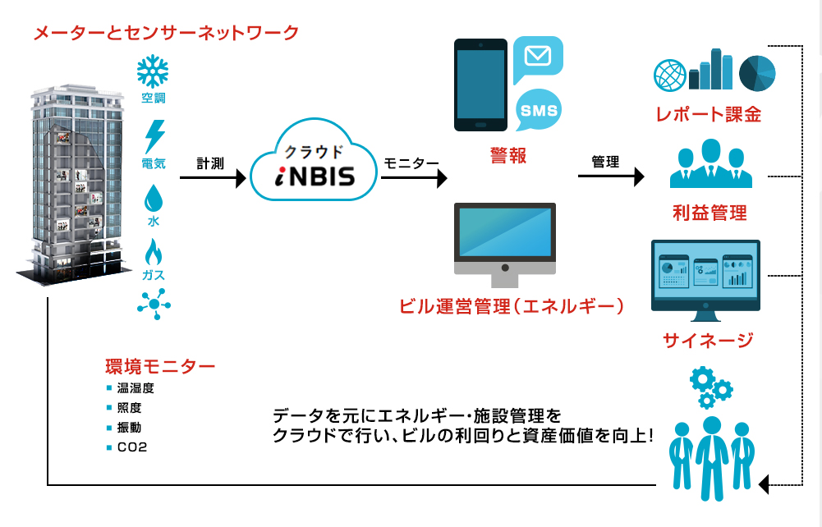
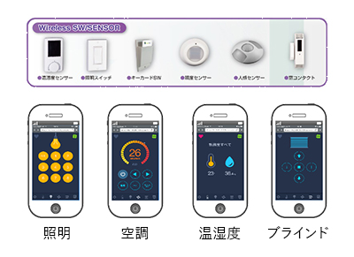
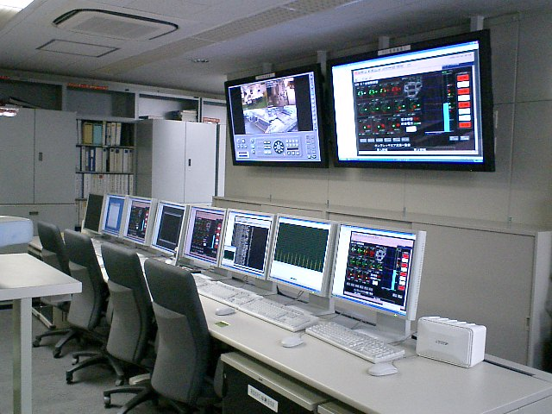
７、ＦａａＳ（Facility as a Service）のシステム構築
FSソリューション・シェアードサービスを支える情報システム
DNG全体の原動設備のＩｏＴ化、エネルギー見える化、リモート監視・保守 ⇒ クラウド型FS-DECS
【システムイメージ】
【システムのイメージ】
■提供機能
集中監視・管理
①
レポート・課金
エネルギー管理
②
状態・計測
クラウド
監視・操作
管理
FS-DECS
投資・予算管理
制御
・照明
・空調
・熱源
・デマンド
・空圧機 等
警報
①機能の共通化
②DECS/PLANET連携
③IoT・AIﾋﾞｯｸﾞﾃﾞｰﾀ活用
による付加価値機能強化
④センシング超CD
例)警備関連ﾏﾝｼｮﾝ1棟
(火災・受電・消火・駐車場)
工事費10万円～/棟
⑤運用費の検討
例)警備関連ﾏﾝｼｮﾝ1棟
運用費1.5万円～/月
サイネージ情報共有
駆付け・提案・現場改善
受変電・原動設備
生産設備エネルギー等
●システム機能
直課・簡易FM診断
最適保全計画・省エネ提案
リモート制御
遠隔異常対応
多棟管理・環境計測
FSPF構想(システム構築)を切口にDN流のデータを基にし施設管理をDNG展開 ⇒ 自律化加速

Slide 8
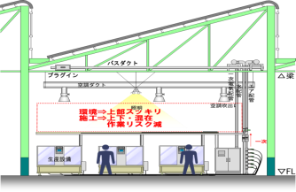
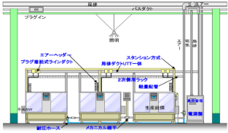
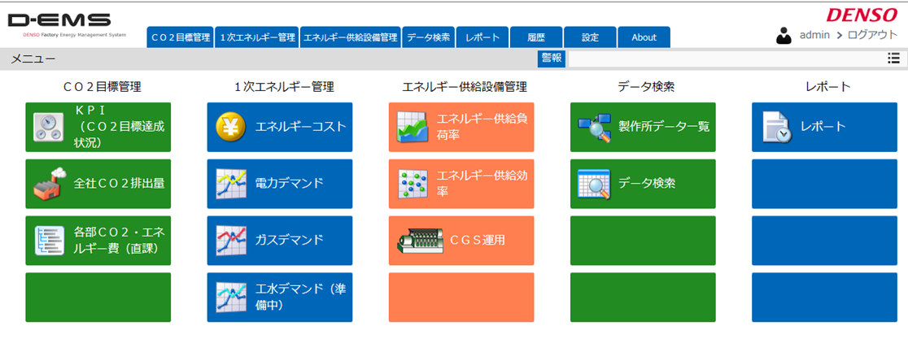
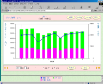
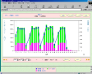
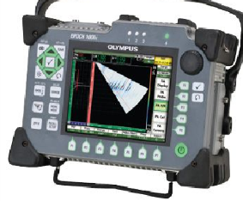
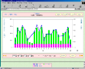
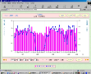
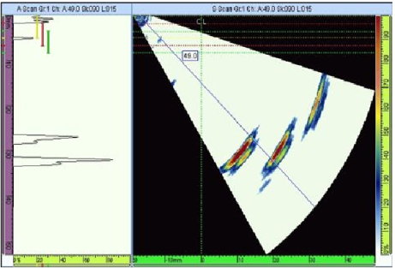
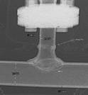
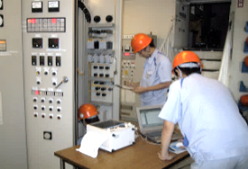
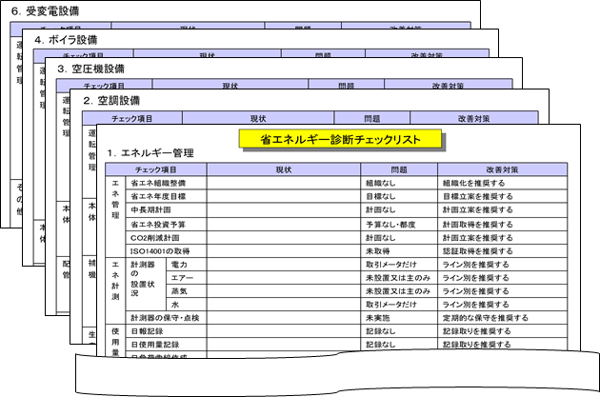
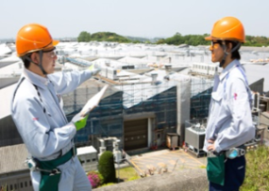
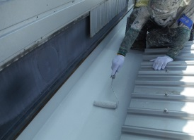
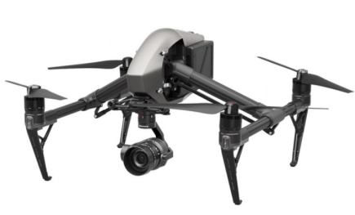
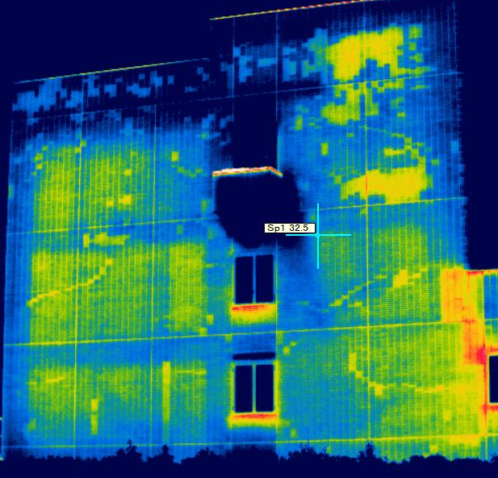
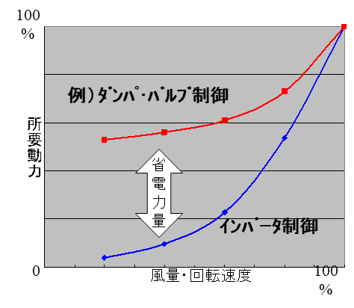
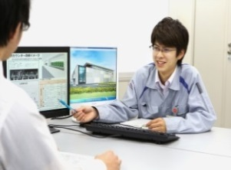
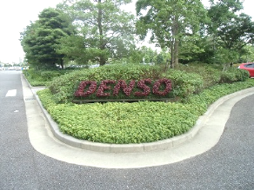
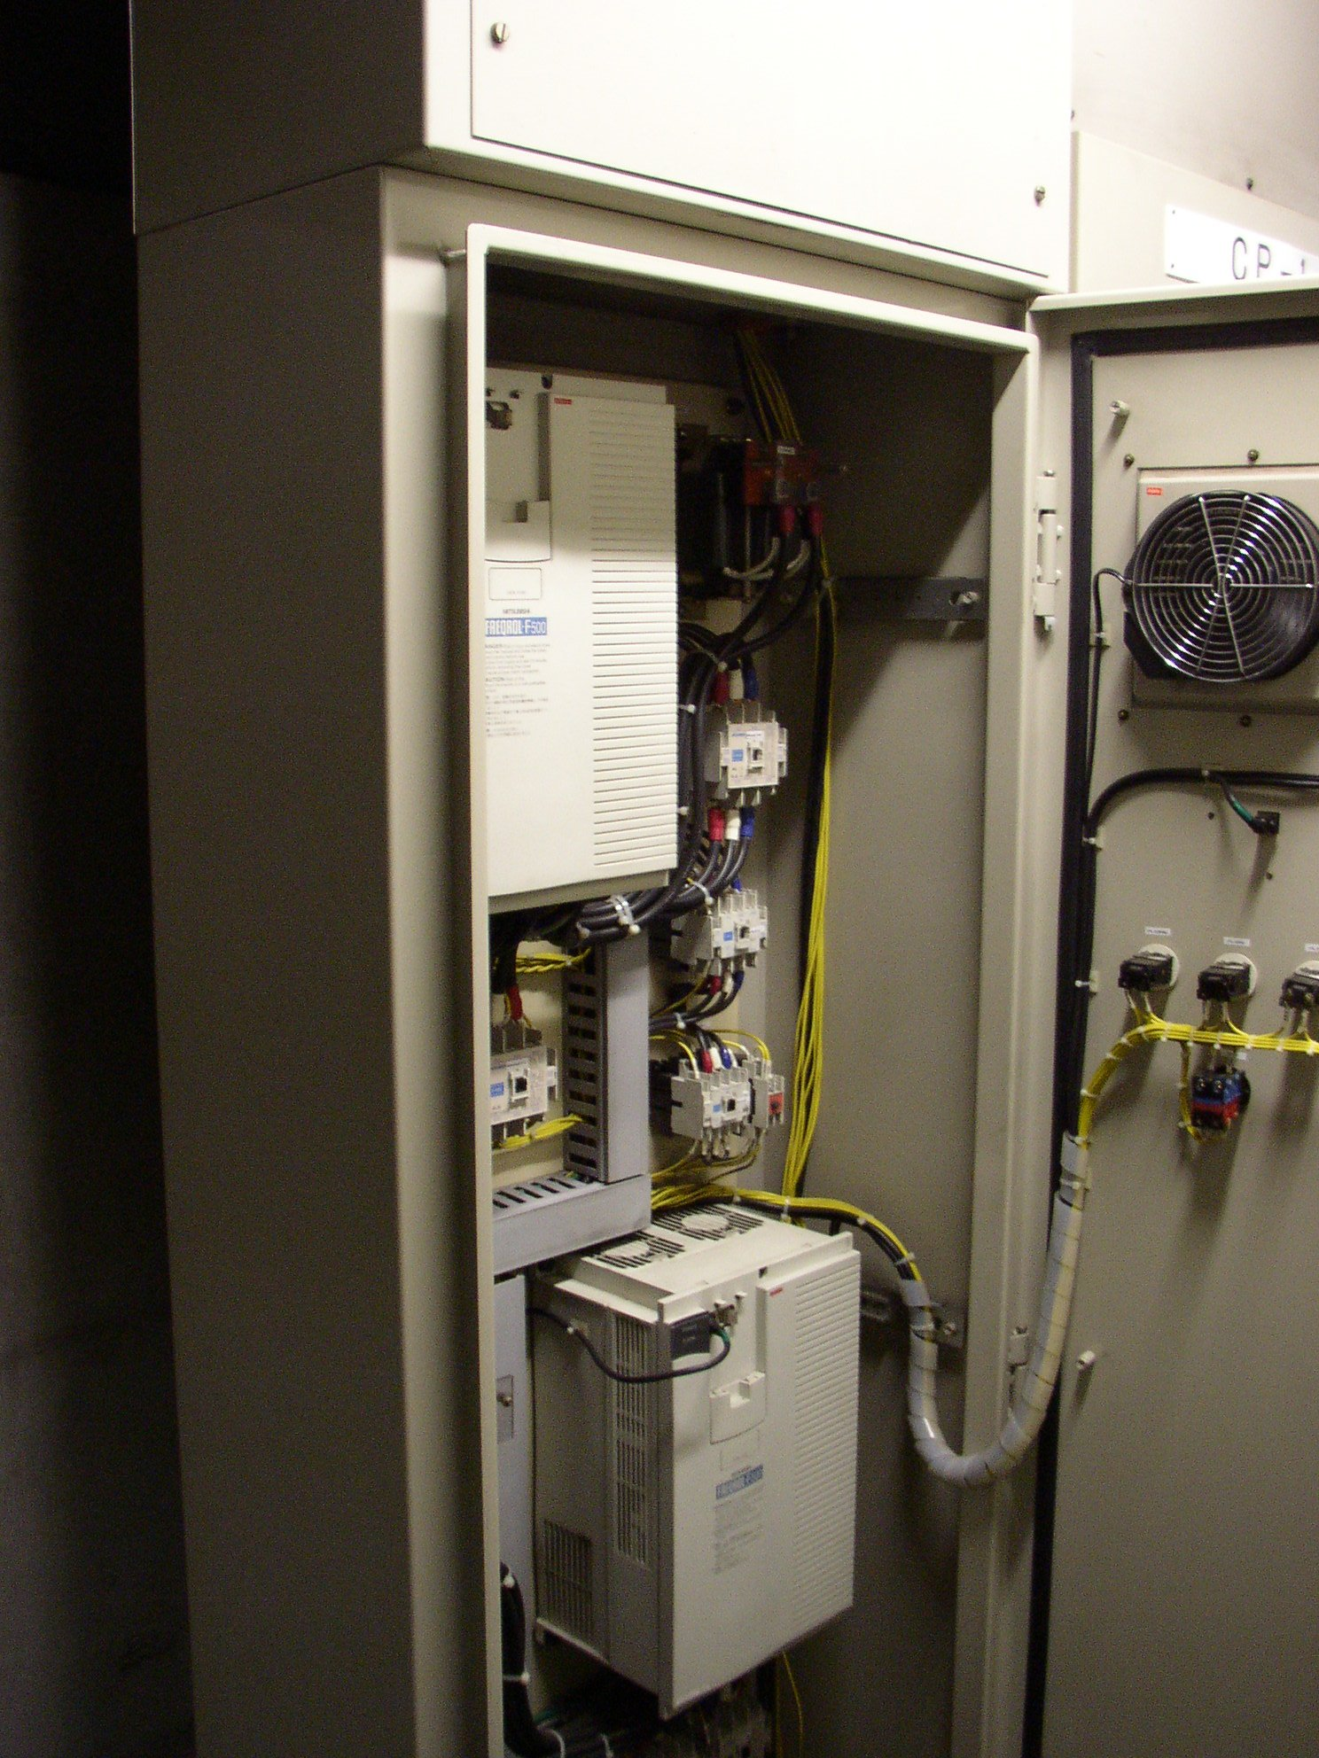
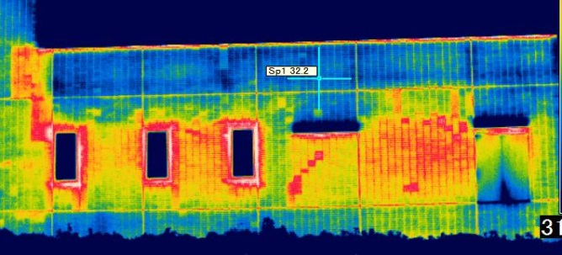
４、専門ソリューションの事例
19’DNG会社説明資料転載
保 全
建 設
省 エ ネ
➢プラント
➢生産施設
➢エネルギー見える化から
診断・改善対策までトータルで支援
生産ﾕｰﾃｨﾘﾃｨ設備の運転保全における
専門スキルを手の内化し、内製で実施
独自のノウハウで生産環境から設備移動
まで考慮したOnly Oneのサービスを提案
■専門保全：例）配管劣化診断
■生産設備のﾕｰﾃｨﾘﾃｨ 一元施工
(解体～運搬～復元)
■エネルギー見える化（ＥＭＳ）
ガンマ線
各社のニーズに合わせてカスタマイズが可能
超音波探傷診断
保温
配管
放射線画像診断
■スレート屋根改修
無塵工法(特許取得）
■雨樋・谷樋修繕
■エネルギー診断
➢ビルメンテナンス
日常・定期点検、劣化診断、改修・修繕
■ドローン建物診断
➢お客様のニーズに応える企画設計
■現場改善(例：モータのインバータ化)
■リニューアル
■緑化企画
負荷に見合ったモータの最適制御
熱画像
3年連続日本緑化ｾﾝﾀｰ会長賞受賞に貢献
デンソーで培った「技術力・現場力・カイゼン力」を活かし
ソリューション事業でデンソーグループに貢献します
2/3

Slide 9

５、神星工業㈱ 省エネの進め方 (空圧機整備含む)
目標の共有
エコビジョン２０２５目標達成の支援 ： CO2原単位(主に電気) ▲4%／年への貢献 *対19年度比
【システムイメージ】
【活動ロードマップ】
【計測】
㈱神星工業
㈱神星工業
ムダ取り① 横展
広美１工場・２工場・上郷工場・鳳来工場
鳳来工場
主
上郷工場
①省エネ改善計画・改善実施
②保全計画・方策検討
⇒業務連携して 安定安価 化
期待効果：XXXt-CO2
現場調査
試算予定
ムダ取り② 横展
←情報基盤
基に業務連携
㈱ﾃﾞﾝｿｰﾌｧｼﾘﾃｨｰｽﾞ
ムダ取り② 新たなネタ創出
【施設専門分野ソリューション】
空圧機
広美１・２工場
・空圧機保全周期延長
・新規アイテム１
・新規アイテム２…
期待効果：XXXt-CO2
ムダ取り①
『省エネ』
分析・現場調査
～改善工事
『保全』
修理・更新工事
・EMS改善
・夜間直間のエネ削減
・空圧機性能管理
・エアー送気圧適正化
期待効果：XXXt-CO2
【ムダ撲滅】
送気適正化
性能維持
現場調査
試算予定
『施設ポータルサイト 』
FaaS
現場調査
試算予定
年度
20年度 21年度
フェーズ
情報交換・相互理解
連 携
1/3

Slide 10
６、神星工業㈱ 省エネの大工程 (空圧機整備含む)
取組事項 |  | 20年度 |  | 21年度 | 備考
 |  | 7 8 9 10 11 12 | 1 2 3 | 4 6 9 12 3
定例会議周期 |  | 1回／3W | 1回/月 | 都 度
省エネ改善 | ＥＭＳ導入に伴う管理改善
 | 現場診断からの付帯設備改善
 | 上郷・鳳来工場 水平展開
 | 省エネ改善次年度計画の立案
 | EMSデータ分析の人材育成 |  |  |  | － (管理改善含)
保全 | 空圧機整備のCD提案(CBM化)
情報基盤 | 情報連携
 | 施設ポータルサイトの活用検討
・・・計画
・・・実績
改善抽出
予算確保
改善実行
改善抽出
予算確保
【11/22、上郷・鳳来日程調整】
広美１・２の現場調査
上郷・鳳来の現場調査
21年度
22年度
認識合せ・内容検討
効率見える化
保全計画の立案と共有
情報共有
省エネ改善計画・保全計画の見える化・共有
其々の専門性・特徴を相互に理解し、改善のネタ出し～実行・計画の立案を支援 ⇒ 現場改善加速
2/3

Slide 11
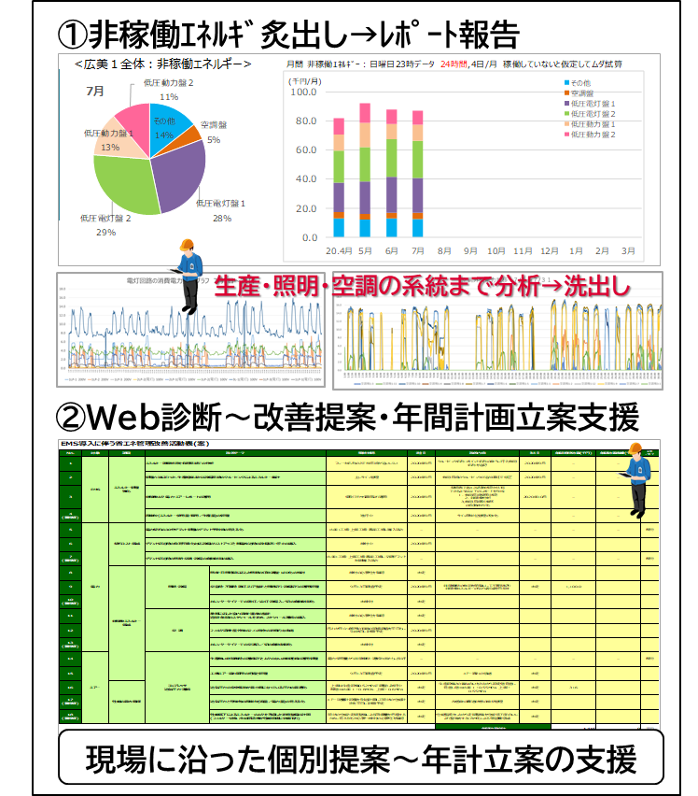



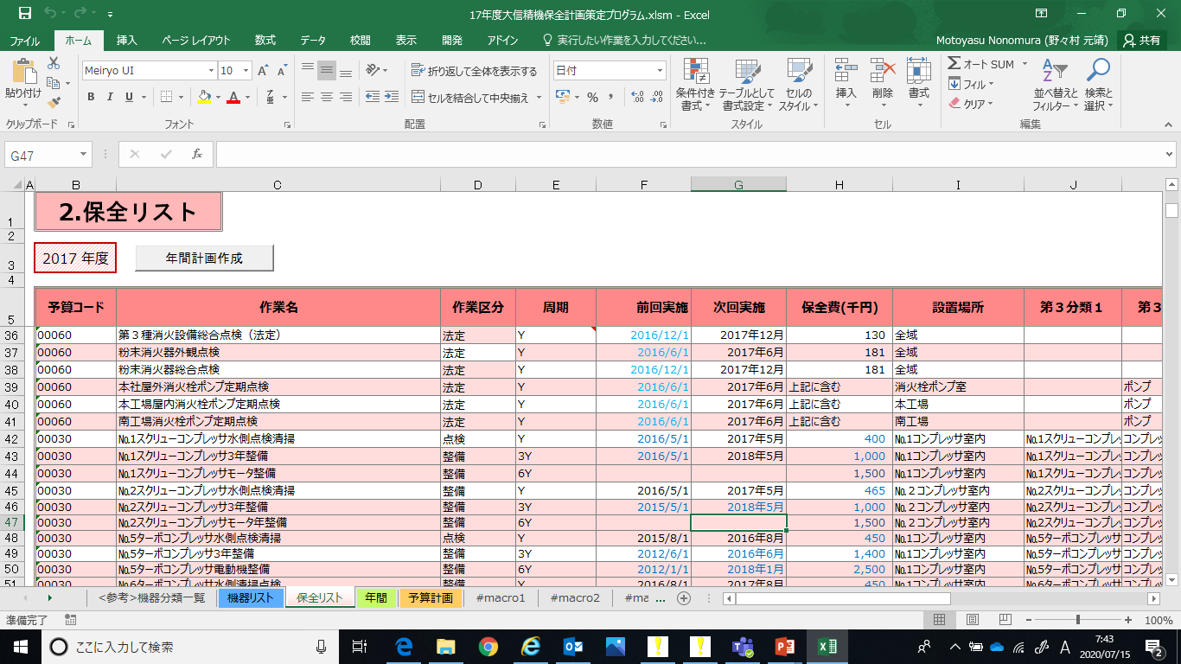
７、EMSを活用した事例
(1)省エネWeb診断 ⇒ 効率的な着眼
(2)空圧機整備のCBM化(案) ⇒ LCC低減
レポート作成
①メーカ推奨整備からFS提案周期へ変更
EMS
ﾃﾞｰﾀ
設備寿命20年
0 1 2 3 4 5 6
(年)
データ
メール送付
【従来】メーカ
1年点検
600千円/台
【LC保全費5百万円】
3年整備
1,900千円/台
1,020千円/台・年
①Web会議 会議頻度：1回／月
(1)エネルギー使用状況ライン・エリア
→ ライン別 原単位月報
(2)非稼働時エネルギー使用状況ライン・エリア
→ ライン別 非稼働時状況月報
(3)受電電力デマンド状況
→ 受電別 電力デマンド月報
⇒改善の着眼ポイントをレポートで共有
↳レポートを基に関係者で進め方を検討
6年整備
2,400
千円/台
1年点検
ｺﾝﾃﾞｨｼｮﾝ確認＋効率管理
⇒DN実績周期まで延長
【提案】FS
920千円/台・年
3年・6年整備をCBM化
3年→5年・6→9年
【品質担保】
流量/電力⇒センシング
②設備保全計画のLCC見える化
②現場調査 調査頻度：都度
(1)現場巡回 → 効果試算・工事仕様まとめ
（２）改善案のまとめ → 年間計画立案の支援
・設備台帳
・月度保全計画
・長期整備予算
3/3

Slide 12
②情報基盤構築に向けた お願い事項

Slide 13
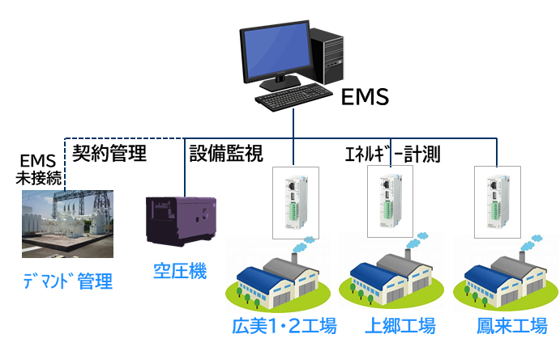




1、神星工業㈱ 情報基盤(案)
(1) 省エネ改善(EMS)
(2) 省エネ・保全計画共有
*大信精機㈱のNW構成と同様
㈱ﾌｧｼﾘﾃｨｰｽﾞ
管理ツール
㈱ﾌｧｼﾘﾃｨｰｽﾞ
利用者限定
省ｴﾈ担当
ｼｽﾃﾑ担当
㈱デンソー情報システム部 管理
施設ポータル
サイト
(設備台帳・計画…)
遠隔ｼｽﾃﾑ保守
省ｴﾈ支援
遠隔ｼｽﾃﾑ保守
省ｴﾈ支援
FW
2PCにｱｸｾｽ限定
省ｴﾈ・設備 担当
ｼｽﾃﾑ担当
情報の共有
㈱ﾃﾞﾝｿｰ本社
省エネ業務の連携
保全支援
FW
省エネ業務の連携
㈱ﾃﾞﾝｿｰ本社
神星工業㈱
広美1
EMSﾃﾞｰﾀの共有
・RDP
・HTTP
・ﾌｫﾙﾀﾞ共有
情報の連携
FW
保全業務の連携
神星工業㈱
広美1
省ｴﾈ活動
用途限定
FW申請
1年更新
FW
EMS
省ｴﾈ活動
現場データ
契約管理
設備監視
ｴﾈﾙｷﾞｰ計測
EMS
未接続
現場データ
整備・修理
総務担当
省ｴﾈ・設備担当
ﾃﾞﾏﾝﾄﾞ管理
空圧機
広美1・2工場
上郷工場
鳳来工場
空圧機
空調機
必要な用途・端末をEMSと繋ぐ
施設ポータルサイト(Webサイト)を共有
(省エネ・保全分野)
1/10

Slide 14



４、施設ポータルサイトの活用
【施設業務のWEBサイト利用 ⇒ 予め容易してある施設専門分野の管理ツールで管理強化】
＊本紙図等は、参考にて説明用のみに掲載
EMS ＋ 施設ポータルサイトの活用により、見える化&管理＋業務の効率化
＊随時、機能追加を検討中
4/10

Slide 15


５、省エネ改善計画の見える化
【見える化例】
省エネ目標に対する改善案件の積上げと実績管理 ⇒ 短中期での省エネ目途立てがポイント
現場で発掘した改善ネタを蓄積し優先度付け ⇒
5/10

Slide 16
８、情報基盤構築に向けた お願い事項 まとめ
一緒に開発をすすめさせてください。
両社で情報交換できる体制
具体的には以下
EMSをファシリティーズから閲覧できるよう 神星工業㈱側FWの申請
施設ポータルサイト(省エネ・保全分野) 御社向け開発のご協力
(a)御社資料とFS資料の融合(Excelファイル)
(b)試行改善
設備台帳
省エネ改善年間計画
省エネ改善中期計画
保全年間計画
保全中長期計画
10/10

Slide 17



６、保全計画の見える化
現在の必要投資を明らかにして、投資平準化・管理水準の見直しを検討 ⇒ 最適な方策を実施
【保全費低減事例】
【見える化例】
【例）監視システムのLCC 30年想定】
【例）維持管理水準を調整した健全性推移イメージ】
メーカ製専門システムでのメーカ保全
必要機能の見極め
汎用品化更新でのユーザ保全化
【保全計画画面イメージ】
課 題 | 方 策 例
保全費 低減 | 内製保全化
 | 構成機器の汎用品化
設備寿命の見定めと保全コスト＋更新費の定量化 ⇒ 方策毎のLCC比較がポイント
7/10

Slide 18


７、他DNG 保全計画 事例
8/10

Slide 19

２、神星工業㈱ 情報基盤(案)
手続き・対応 FW申請・施設ポータルサイト ⇒ 利用コスト不要
閲覧・編集
【EMS】
・FS
FW申請
・神星工業㈱
FW申請
【施設ポータルサイト】
・FS
サイトにユーザ登録
・神星工業㈱
O365の利用確認
DNG統合AD連携の確認
㈱ﾌｧｼﾘﾃｨｰｽﾞ
施設ポータル
サイト
(設備台帳・計画…)
遠隔ｼｽﾃﾑ保守
省ｴﾈ支援
省ｴﾈ・設備 担当
ｼｽﾃﾑ担当
繋ぐ
保全支援
省エネ業務の連携
FW
㈱ﾃﾞﾝｿｰ本社
情報の連携
保全業務の連携
神星工業㈱
広美1
FW
省ｴﾈ活動
整備・修理
現場情報
総務担当
省ｴﾈ・設備担当
空圧機
空調機
2/10

Slide 21



8、省エネ改善・保全の計画統合によるレベルアップ
【計画統合した管理方法】
導入STEP：
① 設備の台帳化
② 省エネ改善計画 推進
③ 設備保全計画 推進
連携
計画
折込み
合理的実施
横串把握
設備寿命期間を見定めた整備・省エネ投資 ⇒ 延命化保全・高効率化更新によるムダの無い投資
9/10

Slide 22
６、省エネ改善の計画支援方法
神星工業
省エネITS
FS
施設ポータルサイト
年間計画立案支援
EMS
データ
改善ネタ+投資・期待効果
省エネ改善計画
現場調査→効果試算
製造部・他業者 提案
改善ネタ+投資・期待効果
年間の省エネ目標の
達成の目途立て
投資対効果
計画実行支援
EMS
データ
実績効果
改善行為→効果算出
製造部・他業者 改善工事
効果算出
出力
年間の省エネ目標の
達成の把握
投資対効果(実績ベース)
定期報告書
6/10

Slide 23
改善ネタ発掘 事例）空圧機の現場制御改善効果試算
施1 各原動機負荷追従性能確認と迅速化
DN省エネ改善事例を基に効果試算
着眼・対象
設備の設定値に対する負荷変動を確認し、負荷変動の追従遅れを改善する
組立機 | 加工機 | 巻線機 | 洗浄機 | 乾燥機 | 溶接機 | 成型機 | 炉 | その他 | 用途
 |  |  |  |  |  |  |  | ○
改善前
改善後
＜コンプレッサの圧力変動例＞
改善STEP 1
◆追従性を向上させ圧力変動幅を減少
圧力変動
・圧力検知の変更
圧力変動
圧力
圧力変動幅
・配管圧力損失低減
など
圧力
圧力変動幅
設定圧力
設定圧力
保証圧
改善STEP 2
◆圧力設定の低減
保証圧
送気圧力低減
0.1MPaの場合
＝省エネ効果7.0％
圧力
設定変更前
設定変更後
現状の圧力負荷変動を把握
保証圧
送気圧力の設定低減実施
改造費用と省ｴﾈ効果
効果金額 | 953 | 千円/年
設備投資 | ０ | 千円
回収年 | ０ | 年
CO2削減量 | 16.8 | t-CO2
【例】75kW×6台＝450kW
設定圧力:0.6Mpa⇒0.55Mpa 省エネ率3.5%
参考
◆年間消費量：75kW×6×0.60(Load factor )×24h/D×250D/Y＝1,620,000kWh/Y
◆省エネ効果：1,620,000kWh/Y ×0.035＝ 56,700kWh/Y
56,700kWh/Y × 16.8円/kWh ÷1,000 ＝953千円/Y
◆CO2削減効果：56,700kWh/Y×0.2966kg-CO2/kWh÷1,000＝16.8 t-CO2/Y

Slide 24











広美１ 改造費用と省ｴﾈ効果
効果金額 | 158 | 千円/年
設備投資 | ０ | 千円
回収年 | ０ | 年
CO2削減量 | 2.8 | t-CO2
【例】75kW×2台＝150kW
設定圧力:0.6Mpa⇒0.55Mpa 省エネ率3.5%
◆年間消費量：75kW×2×0.60(Load factor )×12h/D×250D/Y＝270,000kWh/Y
◆省エネ効果：270,000kWh/Y ×0.035＝ 9,450kWh/Y
9,450kWh/Y × 16.8円/kWh ÷1,000 ＝158千円/Y
◆CO2削減効果：9,450kWh/Y×0.2966kg-CO2/kWh÷1,000＝2.8 t-CO2/Y
上郷 改造費用と省ｴﾈ効果
効果金額 | 158 | 千円/年
設備投資 | ０ | 千円
回収年 | ０ | 年
CO2削減量 | 2.8 | t-CO2
【例】75kW×2台＝150kW
設定圧力:0.6Mpa⇒0.55Mpa 省エネ率3.5%
◆年間消費量：75kW×2×0.60(Load factor )×12h/D×250D/Y＝270,000kWh/Y
◆省エネ効果：270,000kWh/Y ×0.035＝ 9,450kWh/Y
9,450kWh/Y × 16.8円/kWh ÷1,000 ＝158千円/Y
◆CO2削減効果：9,450kWh/Y×0.2966kg-CO2/kWh÷1,000＝2.8 t-CO2/Y
【広美１工場】
【上郷工場】
【改善案】
50A
65A
【改善案】
送気圧力0.55MPa
送気圧力0.55MPa
【現状】
【現状】
2F
100A
100A
送気圧力0.6MPa
送気圧力0.6MPa
ＥＭＳ
サーバ
無線送信
コンセント
125A
無線盤
無線盤
RT
RT
RT
RT
無線機盤
80A
80A
65A
1F
50A
DR
DR
DR
DR
DR
DR
DR
1M
1M
1M
50A
50A
50A
50A
50A
40A
40A
No.1
空圧機(75kW)
No.2
空圧機
(75kW)
No.3
空圧機
(75kW)
No.4
空圧機
(75kW)
No.3
空圧機(37kW)
No.1
空圧機
(37kW)
No.2
空圧機
(37kW)
流量計
No1
No2
No3
No4
コードリール
全てコベルコ社、エアー配管直管部10D有
全て日立社、エアー配管直管部10D有

Slide 25

【エアー漏れ量の測定と算出】
<計算式>
①改善前 漏れ率(%)=t1/(t1+t2)x100
②改善後 漏れ率(%)=t1/(t1+t2)x100
③改善効果 漏れ率(％)＝① － ②
・期待効果(試算：効果5％の場合)
◆年間消費量：75kW×1×0.60(Load factor )×12h/D
×250D/Y＝135,000kWh/Y
◆省エネ効果：135,000kWh/Y ×0.05＝ 6,750kWh/Y
6,750kWh/Y × 16.8円/kWh ÷1,000 ＝113千円/Y
◆CO2削減効果：6,750kWh/Y×0.2966kg-CO2/kWh
÷1,000＝2.0 t-CO2/Y
広美１ 改造費用と省ｴﾈ効果
効果金額 | 113 | 千円/年
設備投資 | ０ | 千円
回収年 | ０ | 年
CO2削減量 | 2.0 | t-CO2

Slide 26







3、ダイシン精機㈱ 情報基盤 事例
(1)情報共有方法
(2)省エネ活用事例
㈱ﾌｧｼﾘﾃｨｰｽﾞ
①改善ネタ出しの着眼
利用者限定
省ｴﾈ担当
ｼｽﾃﾑ担当
㈱デンソー情報システム部 管理
遠隔ｼｽﾃﾑ保守
省ｴﾈ支援
設備異常時支援
FW
4PCにｱｸｾｽ限定
①休日ｴﾈﾙｷﾞ
洗出し
㈱ﾃﾞﾝｿｰ本社
適時 連携
②非稼働ｴﾈﾙｷﾞ
調査⇒ﾈﾀ出し
ﾀﾞｲｼﾝ精機㈱
EMS通信のみ
・RDP
・HTTP
・ﾌｫﾙﾀﾞ共有
FW
ワイパー
ワイズテック
省エネ管理
設備管理
EMS
FW申請
1年更新
②現場調査～省エネ改善提案
①EMS→配置・使用量把握
②図面・現場→状況把握・個別計測
設備監視
ｴﾈﾙｷﾞｰ計測
インバータ化と自動制御改造
③提案～改善リストまとめ
特高変電所・空圧機
北・南工場
熱・本工場
洗浄機水切り
切粉の吹飛し
↓
ﾊﾟﾙｽｴｱﾌﾞﾛ化
必要な用途・端末のみ情報共有可
3/9

Slide 27


1、神星工業㈱ 情報基盤(案)
(1)情報共有方法
(2)情報活用の目的
*大信精機㈱のNW構成と同様
㈱ﾌｧｼﾘﾃｨｰｽﾞ
①非稼働ｴﾈﾙｷﾞ炙出し→ﾚﾎﾟｰﾄ報告
利用者限定
省ｴﾈ担当
ｼｽﾃﾑ担当
㈱デンソー情報システム部 管理
遠隔ｼｽﾃﾑ保守
省ｴﾈ支援
設備保全支援
FW
2PCにｱｸｾｽ限定
㈱ﾃﾞﾝｿｰ本社
業務の連携
㈱神星工業 広美1
EMSﾃﾞｰﾀの共有
・RDP
・HTTP
・ﾌｫﾙﾀﾞ共有
生産・照明・空調の系統まで分析→洗出し
FW
用途限定
FW申請
1年更新
②Web診断～改善提案・年間計画立案支援
省エネ管理
設備保全管理
EMS
契約管理
設備監視
ｴﾈﾙｷﾞｰ計測
EMS
未接続
ﾃﾞﾏﾝﾄﾞ管理
空圧機
広美1・2工場
上郷工場
鳳来工場
必要な用途・端末のみの情報共有化
現場に沿った個別提案～年計立案の支援
お願い事項：FW許可申請
1/6

Slide 28


参考）大信精機㈱ 保全計画 事例

